Slide 1
Управление проектами

Slide 2
Планирование, организация, конкретная реализация, а также действия по руководству и контролю над проектом ради достижения целей организации;
Процесс разработки проекта, его планирования, воплощения плана в жизнь, отслеживания выполнения плана, преодоления препятствий, управления рисками и осуществления корректирующих действий;
Процесс управления противоречащими друг другу требованиями и компромиссом между желаемыми результатами проекта (его рамками, результативностью, качеством) и естественными ограничениями проекта (временем и издержками);
Процесс руководства командой, состоящей из никогда до этого вместе не работавших людей, для достижения чего-то, что никогда не достигалось раньше, в течение заданного промежутка времени и с ограниченными денежными ресурсами.

Slide 3
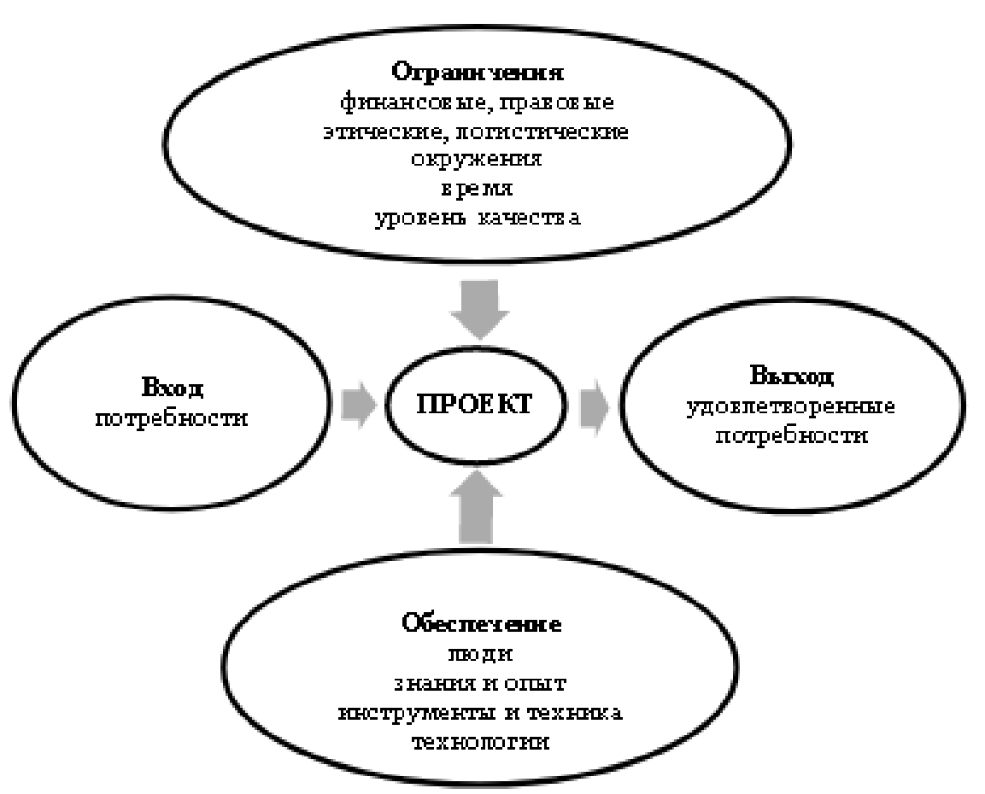
PMI, всемирно известная организация по разработке стандартов управления проектами (www.pmi.org), определяет проектное управление как набор из пяти групп процессов и десяти областей знаний:

Slide 4
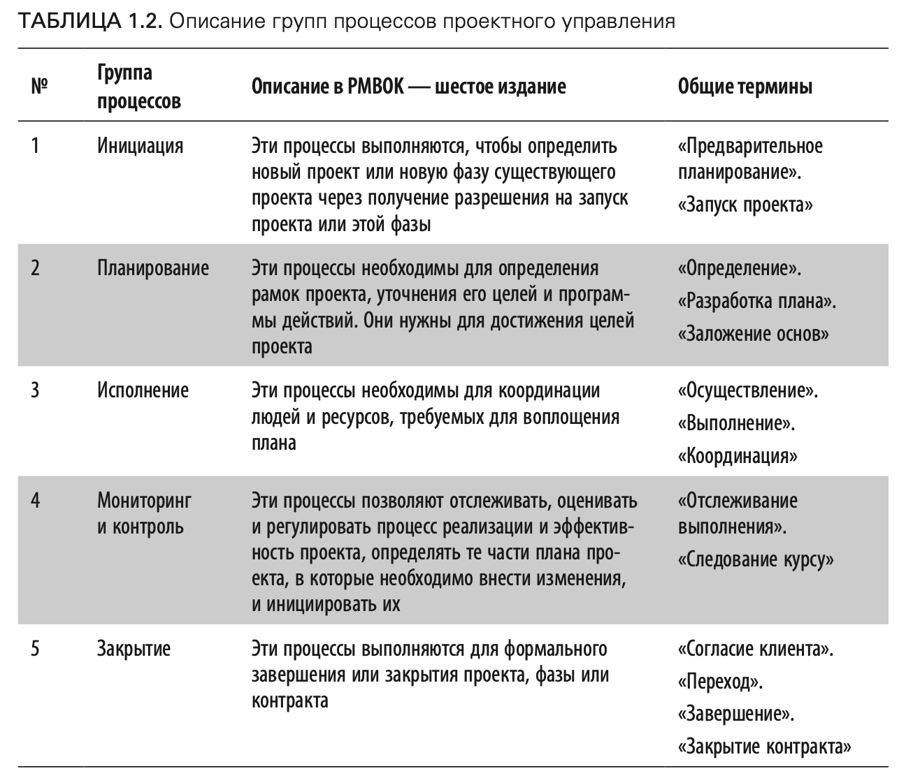

Slide 5
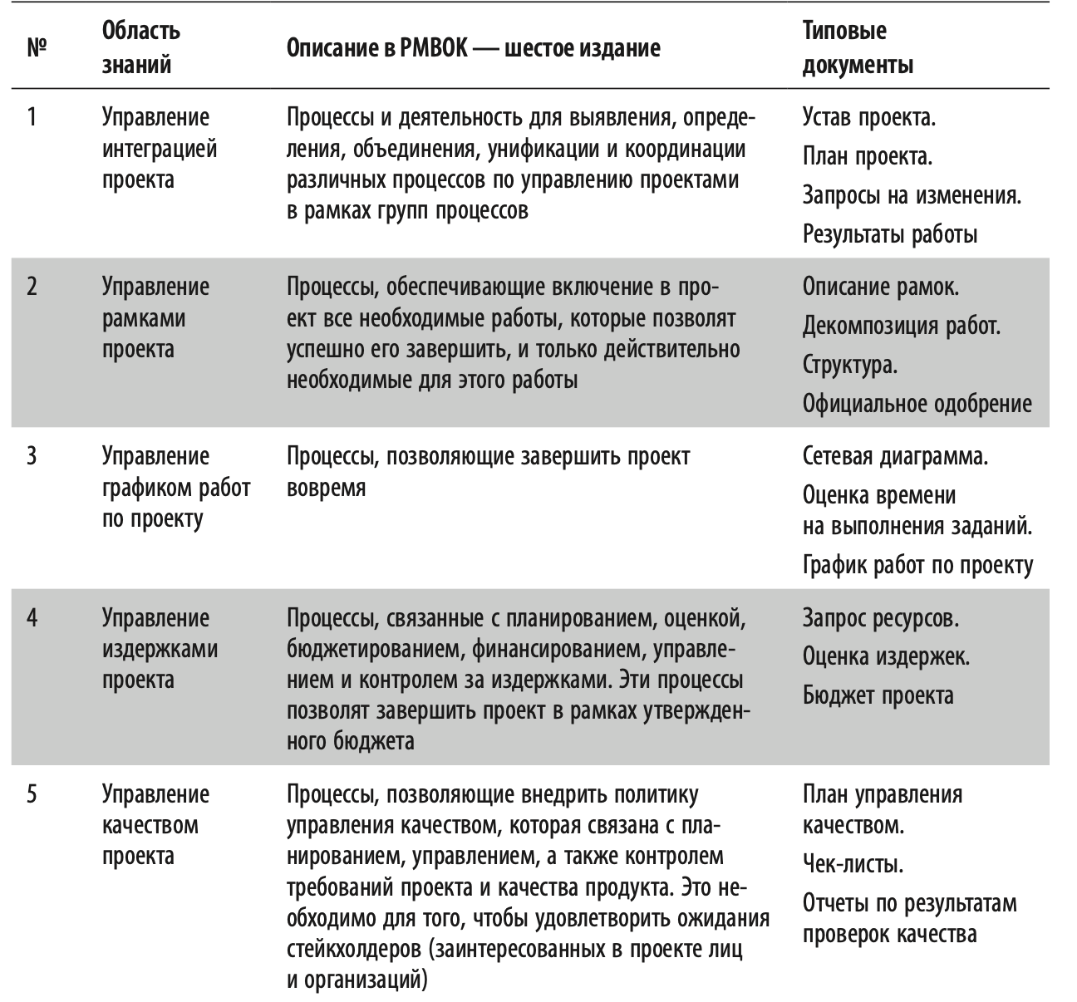
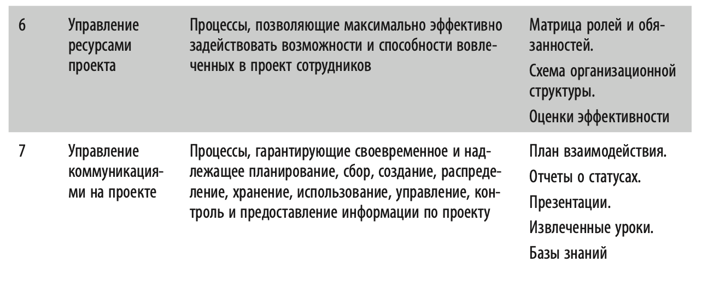
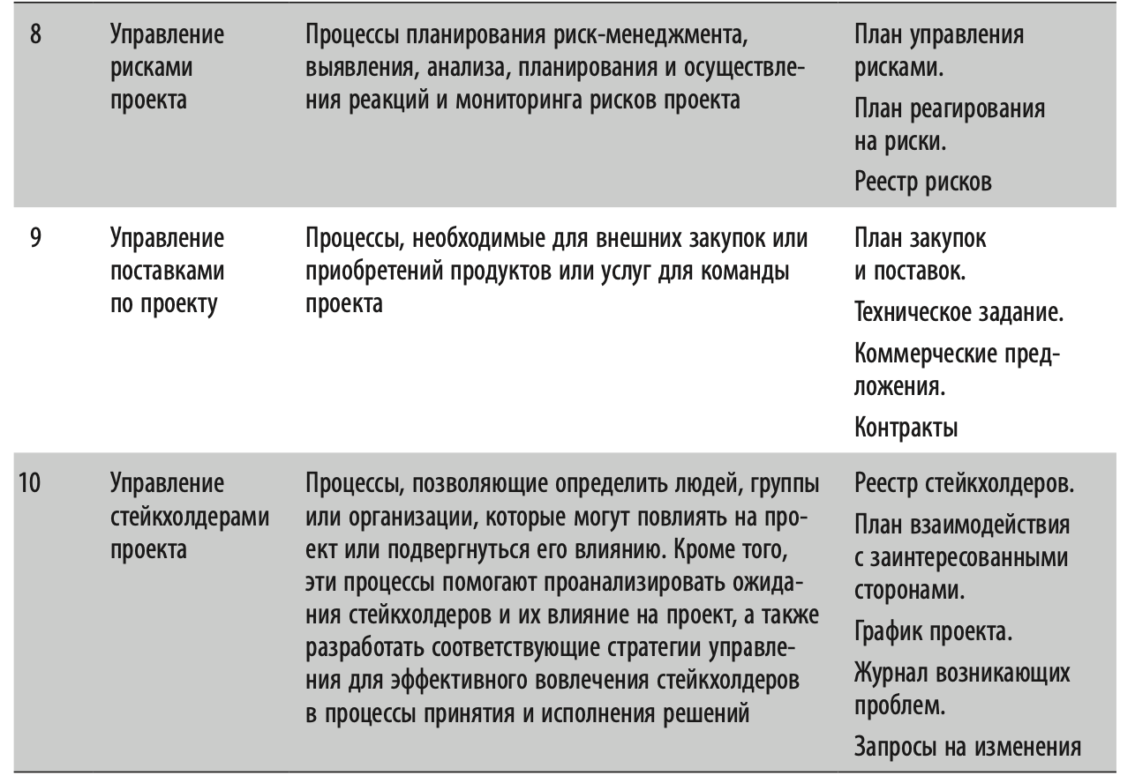
Описание областей знаний PMBoK

Slide 6
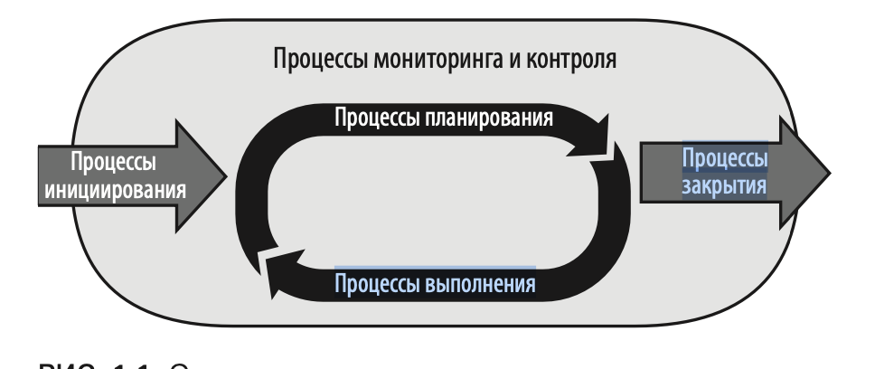
Отношения между группами процессов

Slide 7
Стратегические аспекты ценности проектного управления
Позволяет быстро реагировать на меняющиеся рыночные условия и новые стратегические возможности.
Максимизирует инновационные и креативные возможности организации, создавая среду с открытыми коммуникациями.
Позволяет достигать большего с меньшими затратами.
Способствует лучшему применению знаний, компетенций и опыта работы, накопленных внутри и вне организации.
Предоставляет ключевую и легко воспринимаемую информацию о метриках проекта, способствуя лучшему управлению процессом принятия решений.
Повышает скорость и степень принятия стейкхолдерами каких-либо стратегических изменений.
Снижает финансовые потери, не допуская неэффективные инвестиции в начале жизненного цикла проекта.

Slide 8
Стейкхолдерами называют людей и компании, которые активно вовлечены в проект или на чьи интересы может повлиять его завершение или процесс его выполнения.
Конкурирующие требования проекта обычно называются тройственной ограниченностью в проектном управлении (треугольник управления проектами). Время и затраты (ресурсы) являются двумя сторонами треугольника. В зависимости от того, под каким углом зрения вы рассматриваете проект, третьей стороной выступают рамки проекта (его содержание), эффективность или качество. В любом случае она характеризует результаты проекта. Различные современные варианты этой модели включают в нее также необ ходимость удовлетворения клиентских ожиданий.

Slide 9
Тенденции в проектном управлении
Угрозы в области кибербезопасности.
Мобильные приложения и приложения интернета вещей.
Социальные сети.
Инструменты для совместной работы виртуальных команд
Гибкие методологии разработки
Защита личной информации согласно законам
Лидерство как обслуживание
“Агент изменений”
Управление взаимодействием с поставщиками.

Slide 10
Менеджер проектов: роли
Разработчик планов: заботится о том, чтобы проект был четко определен, в него вовлечены все стейкхолдеры, отдельные работы увязаны между собой, процессы исполнения этих работ налажены, а необходимые ресурсы доступны.
Организатор: используя методики декомпозиции работ, их оценки и планирования, определяет необходимый объем работ по проекту, их последовательность, время выполнения каждой операции, сотрудников, которые их выполняют, и необходимые затраты.
Связующее звено: в роли центра обмена информацией во всех устных и письменных коммуникациях на проекте.
«Интендант»: обеспечивает доступность для команды проекта необходимых ресурсов, материалов и оборудования.
Фасилитатор: стремится к созданию атмосферы взаимопонимания между всеми стейкхолдерами и членами команды проекта и организует их совместную работу для достижения целей проекта.

Slide 11
Менеджер проектов: роли
«Увещеватель»: добивается согласия стейкхолдеров по определению рамок проекта, по критериям его успеха и подходам к его реализации. Он управляет ожиданиями стейкхолдеров, обеспечивает достижение компромиссов по противоречащим друг другу требованиям относительно времени, ресурсов и качества.
«Решатель» проблем: анализирует имеющуюся информацию о ранее использованных способах решения проблем, применяет свои технические знания для преодоления непредвиденных препятствий и исправления ошибок.
«Защитник»: старается максимально оградить команду проекта от влияния факторов «политического» характера и всевозможного «шума», чтобы сохранить ее сосредоточенность (собственно на работе) и продуктивность.
Коуч: определяет и доносит до каждого члена команды его роль и ее важность для успеха проекта. Он находит способы мотивировать всех членов команды, ищет возможности по улучшению их навыков и предоставляет конструктивную и актуальную обратную связь по результатам работы каждого, кто в эту работу вовлечен.
Контролер: постоянно следит за тем, что все обязательства были исполнены, проблемы решены, а поручения выполнены.
Библиотекарь. Менеджер управляет всеми информационными потоками и документацией, связанными с проектом.

Slide 12
Ключевые навыки проектных менеджеров
5 категорий:
Основы проектного управления.
Навыки общего бизнес-администрирования.
Технические знания.
Навыки общения.
Навыки лидерства.

Slide 13
Треугольник талантов PMI
Технические компетенции проектного менеджера: знания, навыки и действия, специфичные для проектов в конкретных отраслях и областях деятельности, проектных программах и портфелях проектов. Технические аспекты выполнения конкретных ролей.
Лидерские компетенции: знания, навыки и личностные качества, необходимые для руководства и мотивации команды с целью способствования достижению организацией своих целей.
Стратегические компетенции и компетенции в бизнес-администрировании: знания об отрасли и конкретной организации, опыт работы в них, которые повысят производительность и улучшат показатели деятельности данной организации.

Slide 14
15 типичных ошибок менеджеров проектов
1. Недостаточное понимание того, как проект увязан с целями организации.
2. Неадекватное управление ожиданиями стейкхолдеров в процессе работы над проектом.
3. Недостаточное внимание к получению согласия ключевых стейкхолдеров относительно целей проекта и критериев его успешного завершения.
4. Отсутствие реалистичного плана-графика, в который должны быть включены все отдельные работы и промежуточные цели, их последовательность и взаимозависимость, точки промежуточных оценок и требуемые ресурсы.
5. Отсутствие необходимых согласований плана-графика.
6. Нечеткое определение того, кто из членов команды за что отвечает; проблемы в донесении до них недвусмысленной информации об этом.

Slide 15
7. Отсутствие процедур контроля изменений для управления рамками проекта.
8. Отсутствие постоянного общения с ключевыми стейкхолдерами.
9. Невыполнение плана проекта.
10. Отсутствие должного внимания к главным рискам и их отслеживания с первых дней работы над проектом.
11. Отсутствие проактивного выявления рисков; отсутствие планов действий (реагирования) в чрезвычайных ситуациях, когда риск наступления нежелательных событий становится высоким.
12. Необеспечение получения нужных ресурсов в нужное время, в том числе сотрудников, обладающих нужными навыками.
13. Отсутствие должной активности в решении возникающих проблем.
14. Неадекватное формулирование требований и управление ими.
15. Плохое управление проектной командой.

Slide 16
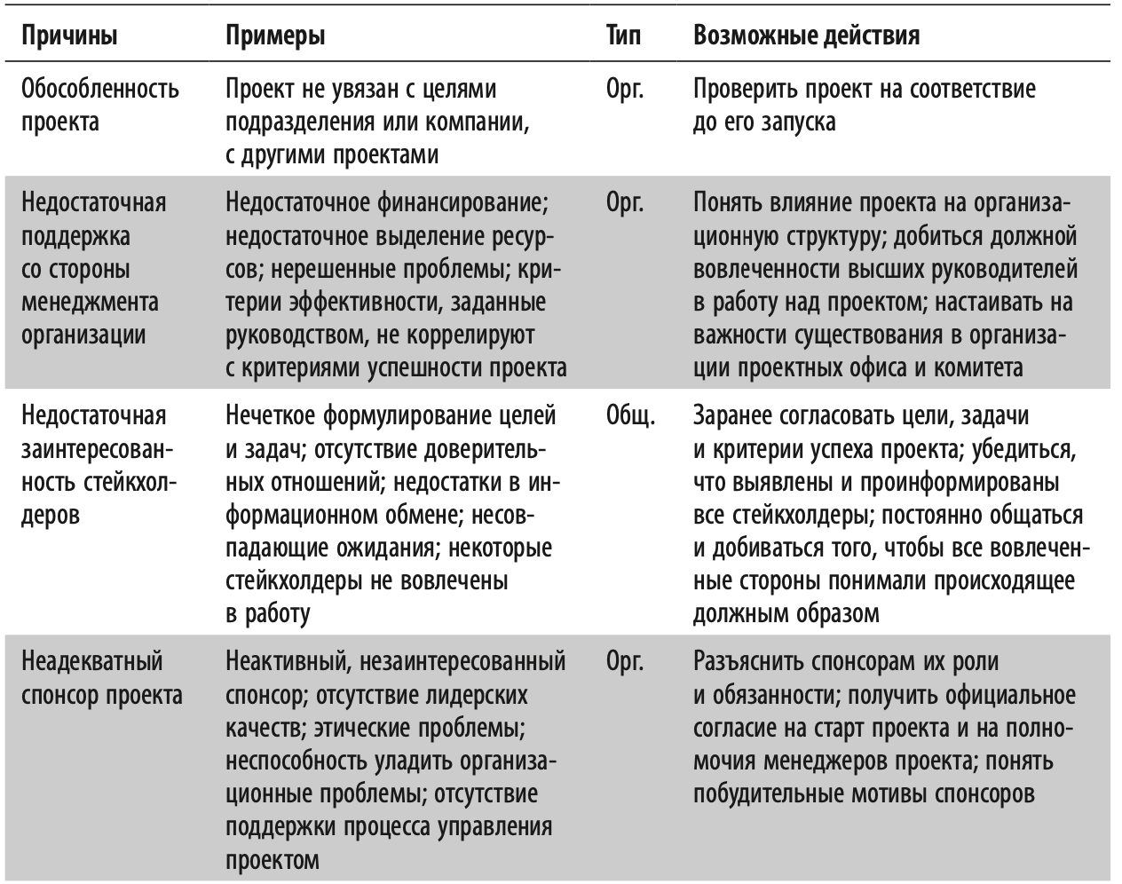
Общие причины проблем в проектах

Slide 17
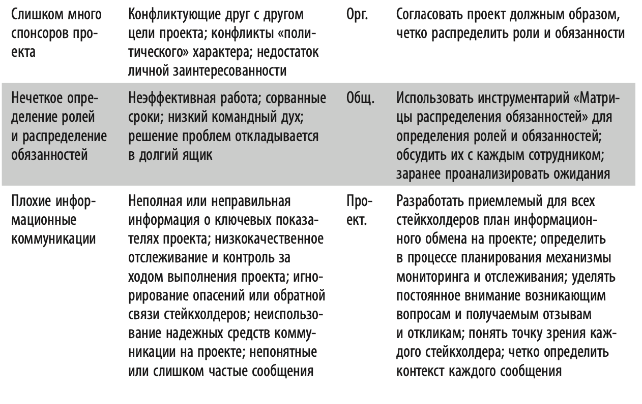

Slide 18
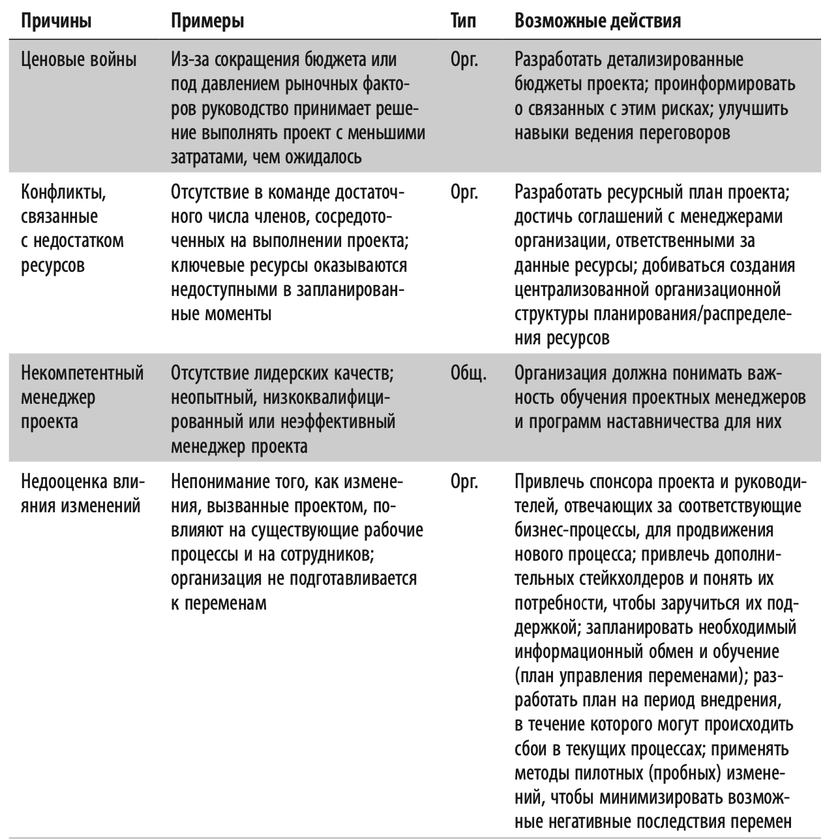

Slide 19
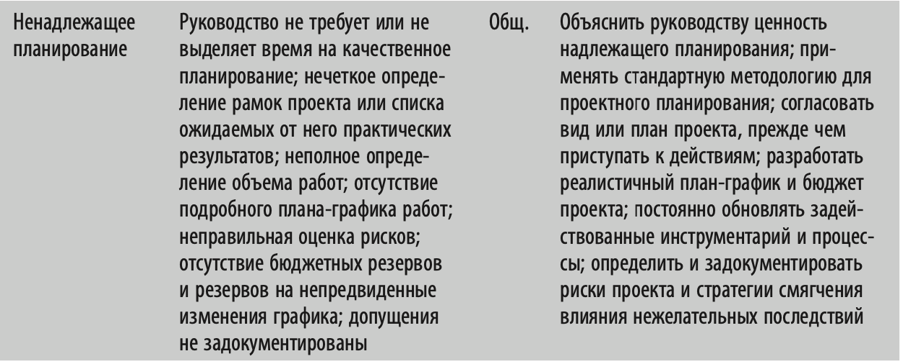

Slide 20
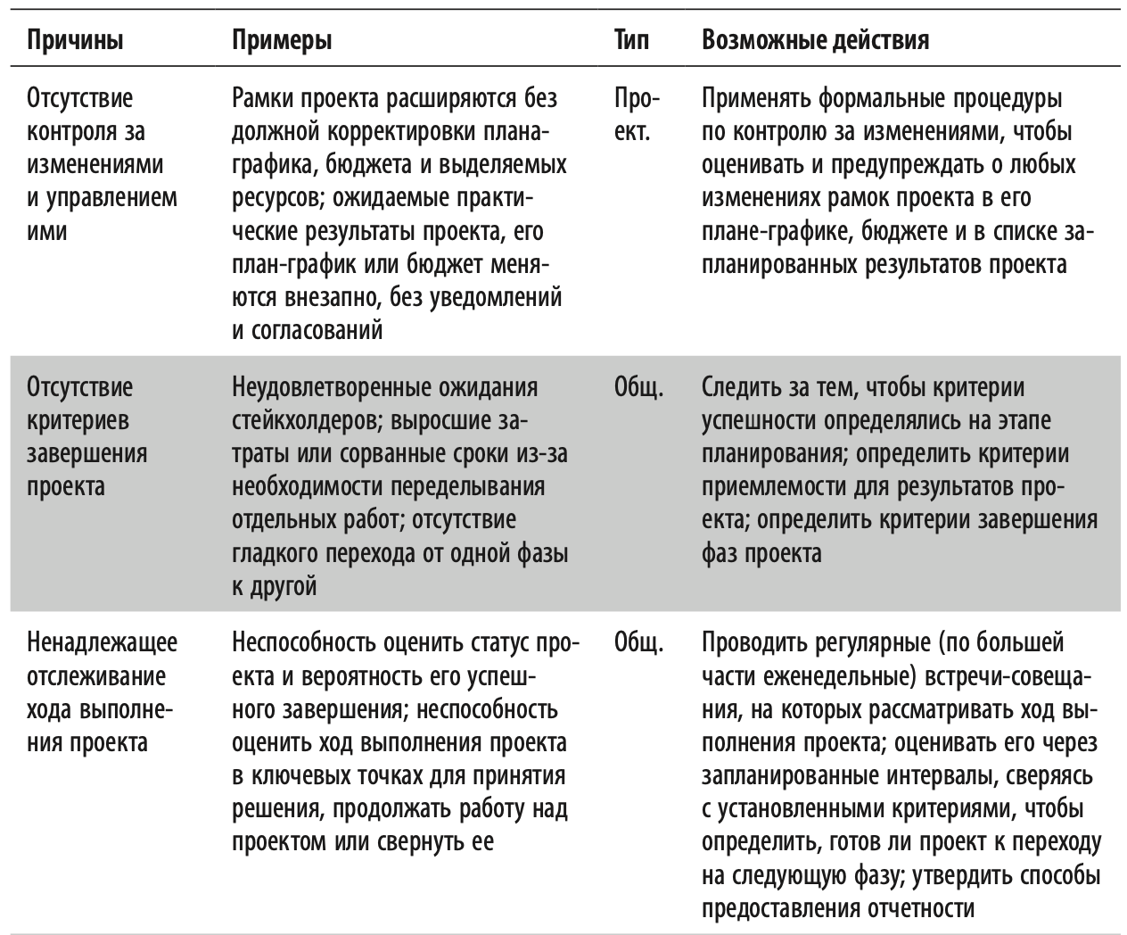

Slide 21
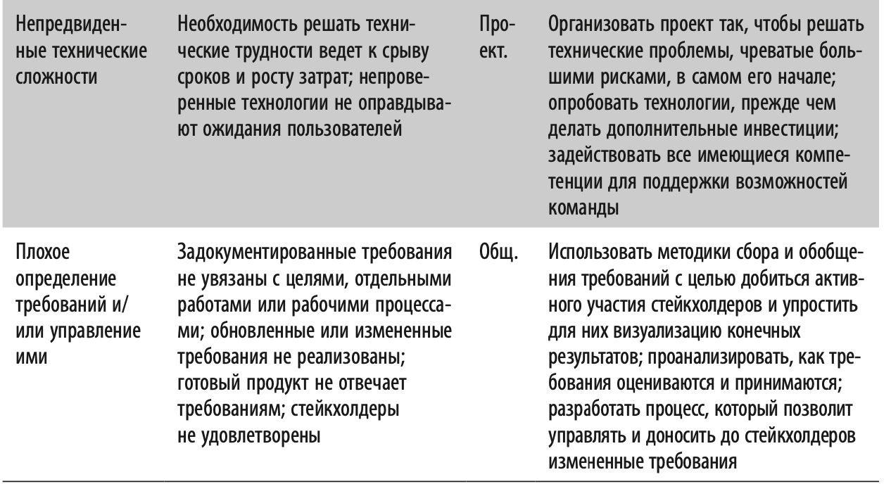

Slide 22
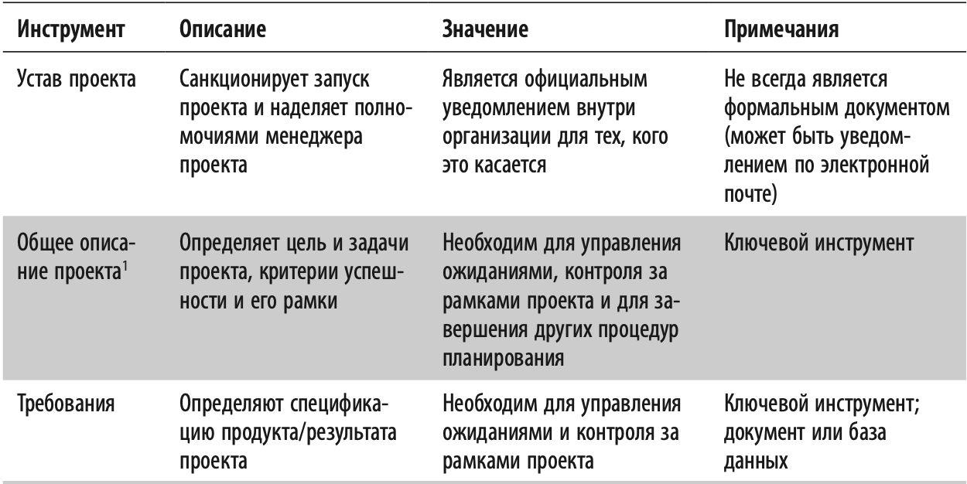
Основные инструменты проектного менеджера

Slide 23
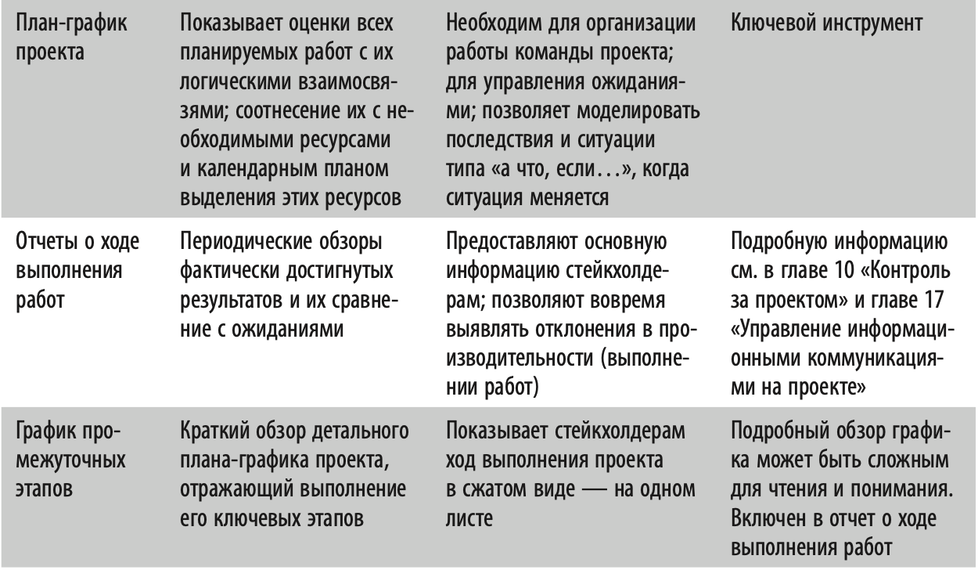

Slide 24
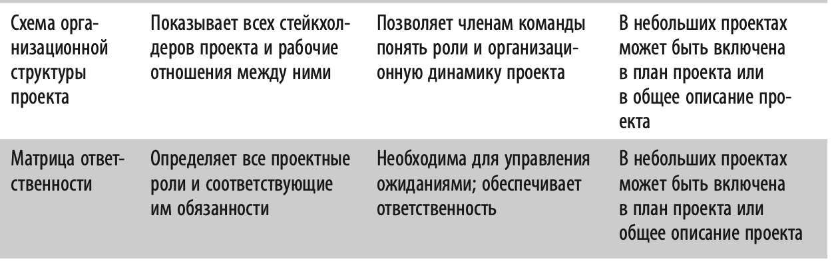
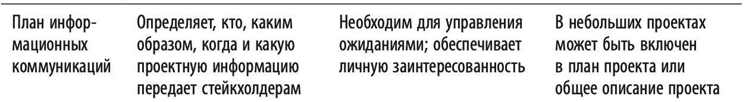

Slide 25
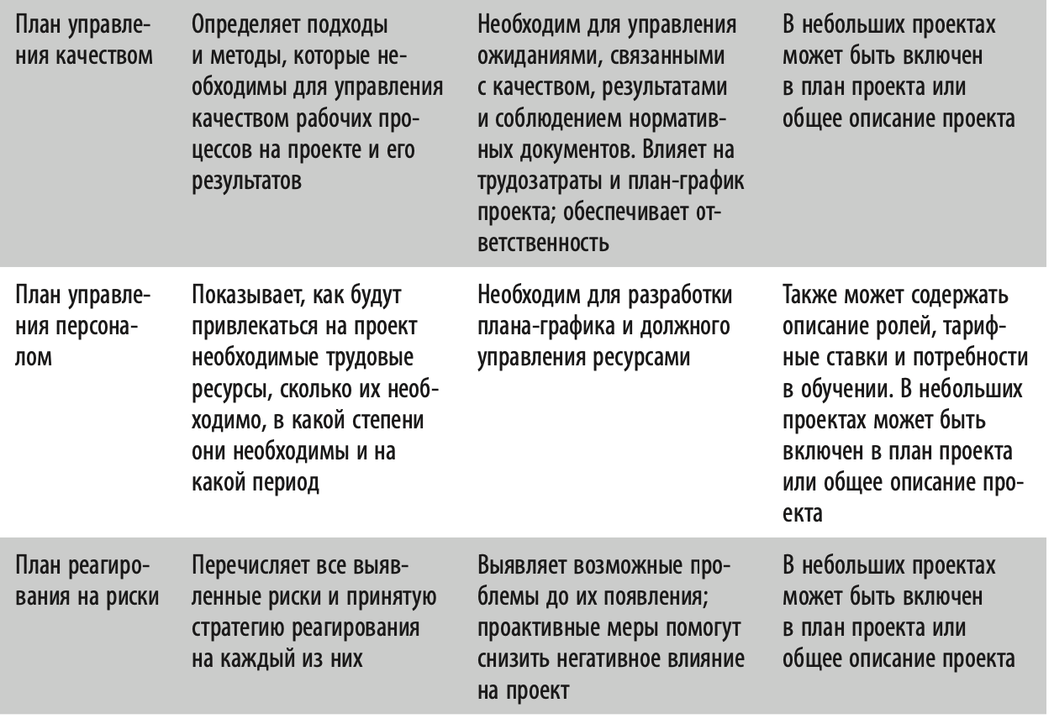

Slide 26
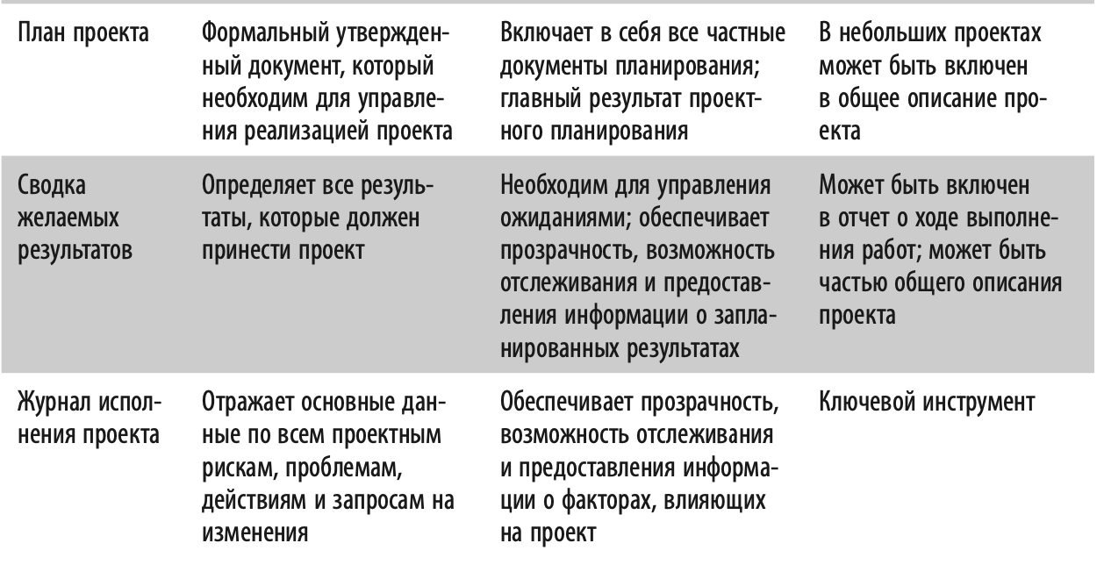

Slide 27
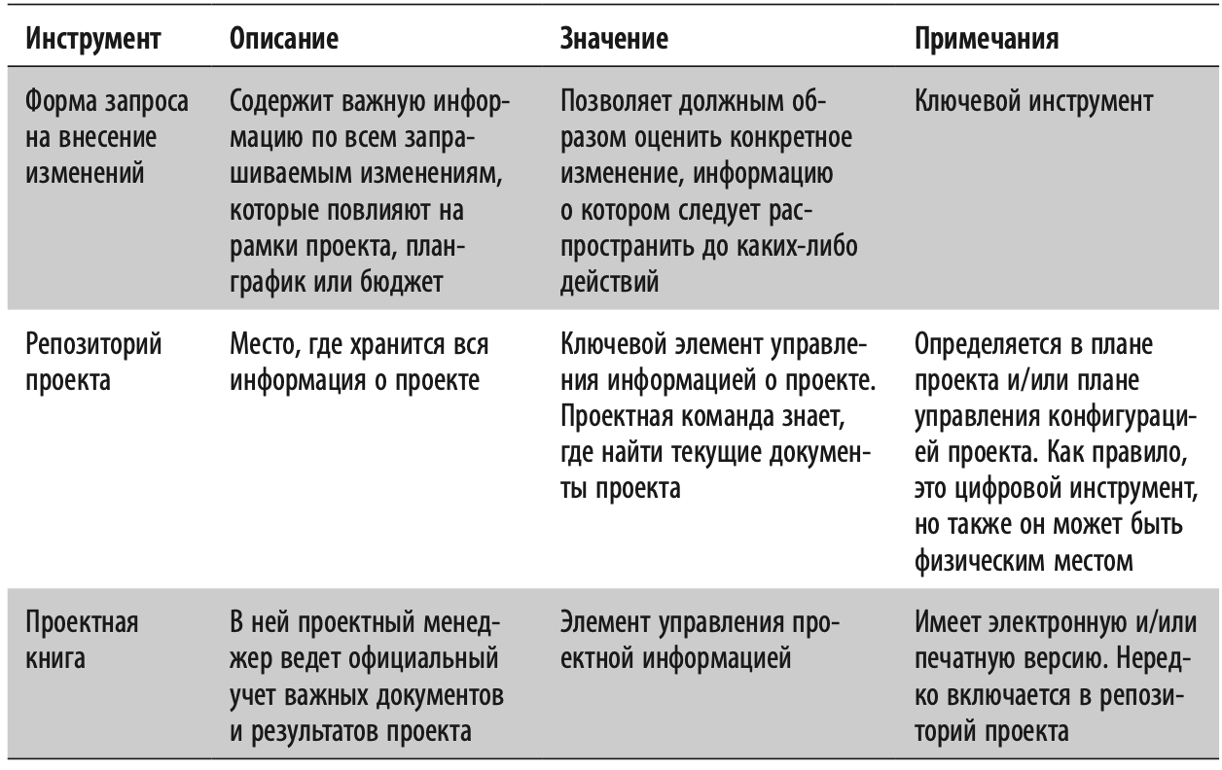

Slide 28
1. Зачем мы это делаем? (Предназначение.)
2. Достижению каких целей организации способствует этот проект? (Цели и задачи.)
3. Как этот проект соотносится с другими текущими проектами? (Рамки, контекст проекта, факторы зависимости проекта.)
4. Какую выгоду должен принести проект? (Ожидаемые результаты, бизнес-кейс, его ценность, критерии успешности.)
5. Что мы собираемся делать? (Рамки проекта, его содержание.)
6. На кого повлияет проект и кого необходимо привлечь к его исполнению? (Стейкхолдеры.)
7. Как мы поймем, что проект завершен и что он завершен успешно/неудачно? (Критерии успешности.)

